Slide 1
New York
Izdelal:
Razred:
Mentorica:
Predmet:

Slide 2
OSNOVNI PODATKI
Država: Združene Države Amerike
Prebivalstvo: 8 milijonov
Velikost: 800 km²
Jezik: Angleški
Okrožja: Brooklyn, Bronx, Manhattan, Queens, Staten Island.

Slide 3
SPLOŠNO O New Yorku
Je največje mesto v Združenih državah Amerike, ter največje kulturno središče in pristanišče na svetu.
Leži na obali Atlantika v zvezni državi New York na SV ZDA med rekama Hudson in East .
New York-Big Apple ali mesto, ki nikoli ne spi.

Slide 4
ZGODOVINA
Odkril ga je Italijan Giovanni da Verrazzano
Na zemljevidu se je pojavil s potovanjem angleža Henryja Hudsona, ki je odkril Manhattan leta 1609.
Nizozemci so leta 1652 ustanovili Novi Amsterdam, ki so ga Britanci leta 1664 preimenovali v New York.

Slide 5
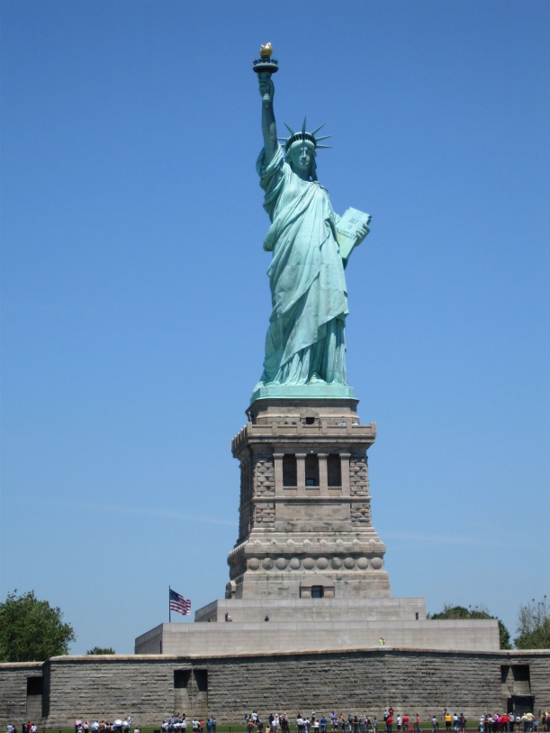
ZNAMENITOSTI
World trade center
Cerkev sv. Patricka
Brooklyn bridge
Kip svobode
Empire state building
New Yorška javna knjižnica
Wall street
Trgovine:Times square,Rockefeller center
Parki in ž.vrti: Central park, Newyork botanic garden, Bronx zoo.

Slide 6
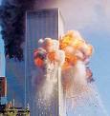
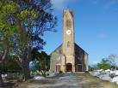
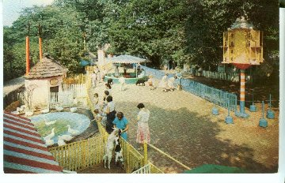
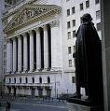
FOTOGRAFIJE
WORLD TRADE CENTER CERKEV SV.PATRIKA BROOKLYN BRIDGE EMPIRE STATE BUILDING
NEW YORK PUBLIC LIBRARY WALL STREET CENTRAL PARK BRONX ZOO

Slide 7
ZANIMIVOSTI
Od 360 000 do 500 000 gejov.
NY je bil znan po tem da so se se tam zbirali gangsterji in tolpe, danes pa velja za eno najvarnejših mest.
Športi: baseball, ameriški nogomet, hokej in košarka.

Slide 8
PROMET
Ima največjo podzemno železnico na svetu.
Več kot 30 milijonov avtov, težko je najti parkirišče.
Najhitrejši način je podzemna železnica.
Pogosti so tudi rumeni taxiji.

Slide 9
POVZETEK
Je največje mesto v ZDA. Ima 8 milijonov prebivalcev in 5 okrožij. Leži na severovzhodu ZDA v zvezni državi New York. Imenuje se tudi Big Apple ali mesto, ki nikoli ne spi.
Znamenitosti: World Trade Center, kip svobode, cerkev Sv. Patricka, Wall Street, Brooklyn bridge,…

